Slide 1
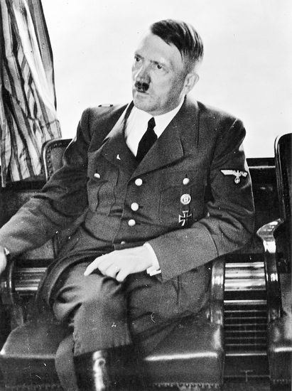
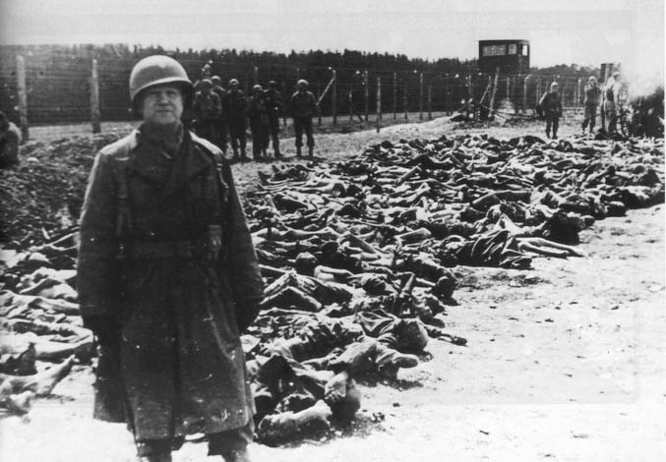
Membres du groupe : Classe : Terminale Scientifique Badji Khedidja. Berar Manel. Berrachedi Nadira. Briza Yousra. Necira Meriem.
La Shoah pendant la seconde guerre mondiale

Slide 2
Sommaire:
I. Introduction:
III. Le génocide des juifs : les grandes étapes
De l’exclusion à l’aryanisation (1933-1937)
Terminologie.
Biographie d’Adolf Hitler.
II. Untermenschen (des sous-hommes)
Les pogroms : La nuit de cristal (1938)
La déportation ( à partir de 1939)
La « shoah par balles » (1941)
Les camions à gaz.
Vers une « solution complète à la question juive »
La solution finale.
Crime contre l’humanité.
L’unicité de la shoah.
Conclusion.

Slide 3
I. Introduction:
Terminologie :
La Shoah - mot hébreu signifiant "catastrophe"- désigne la persécution et l'extermination systématiques et bureaucratiques d'environ 6 millions de Juifs, par le régime nazi et ses collaborateurs. Le terme grec "Holocauste" qui signifie "sacrifice par le feu" est également utilisé.
Biographie d’Adolf Hitler :
Né le 20 avril 1889 en
Autriche-Hongrie et il est mort
par suicide le 30 avril 1945 à
BERLIN, est un dirigeant Allemand,
fondateur et figure centrale du nazisme
(1921) ; instaurateur de la dictature
totalitaire qui a mené à la deuxième
guerre mondiale, désignée sous le nom de
Troisième Reich (1933_1945). Porté à la
tête de l’Allemagne par le parti
national-socialiste des travailleurs allemand (NSDAP).

Slide 4
II .Untermenschen (des sous-hommes) :
Après l'arrivée des Nazis au pouvoir, Hitler a formulé une politique de purification «raciale» à long terme qui lui a servi à légitimer ses actes, et il a pris des méthodes impitoyables pour identifier et arrêter les opposants politiques qui sont des personnes considérées comme des ennemis du régime et des personnes qui refusaient de se conformer à la politique du régime nazi et il les a considéré comme des êtres inférieurs.
Les prisonniers de guerre soviétiques
Le crime hitlérien le plus connu est l’élimination intensive des juifs, mais avant ça il y a eu d’autre crimes contre l’humanité : la destruction systématique des élites polonaises, le traitement infligé aux prisonniers de guerre soviétiques (Sur les 5,7 millions de soldats soviétiques fait prisonniers par l'armée allemande, 4,1 millions sont morts, soit environ 72 % !), les massacres de Serbes dont le régime hitlérien était responsable.

Slide 5
III. Le génocide des juifs : les grandes étapes :
1- De l’exclusion à l’aryanisation (1933-1937) :
En Allemagne, les Juifs sont exclus de la fonction publique le 7 avril 1933, à la suite de la « journée du Juif » organisée par les nazis le 1er avril. Le 10 mai 1933, un gigantesque autodafé (Destruction par le feu d'un objet ou exécution d’un coupable par le feu) est organisé dans toutes les villes universitaires, imposant symboliquement à la nation allemande un mode de pensée raciste, antisémite (Hostile aux juifs) et antibolchevique.
Apposition d'affiche indiquant le boycott des magasins juifs en 1933
Les lois de Nuremberg (15 septembre 1935) décrètent la ségrégation sociale et juridique et font des Juifs des citoyens de second rang.
En septembre 1937 commence l'« aryanisation » (Sous l'Occupation, ensemble des mesures de spoliation visant à transférer la propriété d'entreprises détenues par des personnes d'origine juive à des personnes réputées « aryennes »), avec notamment la vente forcée des biens des Juifs, qui va rapidement réduire nombre d'entre eux à la misère.

Slide 6
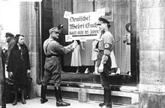
Apposition d'affiche indiquant le boycott des magasins juifs en 1933

Slide 7
2-Les pogroms : La nuit de cristal (1938) :
Les violences déclenchées contre les synagogues et les commerces juifs culminent lors de la Nuit de cristal ( Nom donné aux violences antisémites qui, à l'instigation du parti nazi, embrasèrent, dans la nuit du 9 au 10 novembre 1938, la plupart des villes d'Allemagne et d'Autriche) : les nazis organisent alors l'un des pogroms(Attaque accompagnée de pillage et de meurtres perpétrées contre une communauté juive) les plus considérables de l'Histoire, à la suite duquel les Juifs doivent payer une « amende expiatoire » de un milliard de reichsmarks en réparation des dégâts qu'on leur a infligés. Les enfants juifs sont contraints de porter les prénoms Israël pour les garçons et Sarah pour les filles à partir du 1er janvier 1939.
La politique d'émigration est dans le même temps favorisée : fin 1937, 150 000 Juifs ont quitté l'Allemagne. L'annexion de l'Autriche, en 1938, ajoute au Reich 200 000 ressortissants juifs, et les nazis commencent à les expulser vers la Pologne.
Le 24 janvier 1939, le commandant en chef de la Luftwaffe (armée de l'air) Göring ordonne l'« émigration des Juifs hors d'Allemagne » ; le 30 janvier, devant le Reichstag, Hitler prophétise « l'anéantissement de la race juive en Europe ».

Slide 8
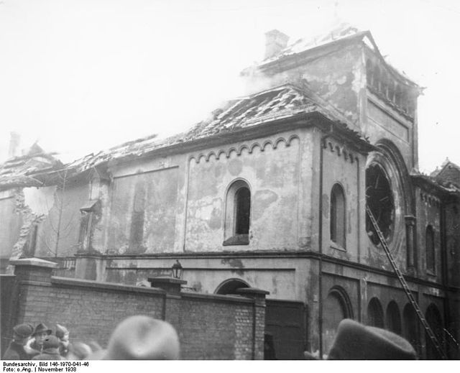
La synagogue de la Herzog Rudolf Strasse à Munich après son incendie lors de la nuit de Cristal.

Slide 9
3-La déportation ( à partir de 1939) :
Déportation : Transfert et internement dans un camp de concentration situé dans une région éloignée.
La construction du mur du Ghetto de Varsovie
L'invasion de la Pologne (1er septembre 1939) inclut environ trois millions de Juifs supplémentaires dans les territoires contrôlés par le Reich. Les nazis décident aussitôt de les regrouper en attendant de mettre en œuvre des « mesures d'ensemble programmées » (circulaire de Reinhard Heydrich, 21 septembre 1939) ; le 30 octobre suivant, le chef suprême de la police allemande, Himmler (homme politique allemand) , ordonne la déportation de tous les Juifs du Warthegau (partie de la Pologne annexée par le Reich) vers la zone non annexée qui relève du Gouvernement général (territoire du centre de la Pologne administré par un gouvernement allemand civil) ; dès décembre 1939, le premier ghetto juif est créé à Łódź où les conditions de vie y sont extrêmement dures.

Slide 10
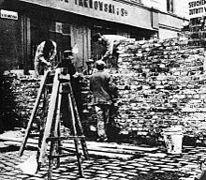
La construction du mur du Ghetto de Varsovie

Slide 11
4- La « shoah par balles » (1941) :
La préparation de l'opération Barbarossa en décembre 1940 – l'invasion de l'Union soviétique par la Wehrmacht (armée allemande) – modifie de nouveau les données : il s'agit d'un combat entre « deux conceptions du monde », selon les propres termes d’Hitler.
Il est certain que le dictateur envisage alors d'éliminer les Juifs des territoires soviétiques, qui devaient constituer un espace réservé aux Allemands. Dès le 13 mars 1941, Hitler confie à Himmler le soin de régler les « questions spéciales », tandis que simultanément, lesquels, à la suite de l'avance de la Wehrmacht en territoire soviétique, sont chargés d'en éliminer tous les Juifs.
Selon les historiens Hans-Heinrich Wilhelm et Helmut Krausnick, les Einsatzgruppen (qui comptent environ 3 000 hommes) sont responsables de l'assassinat d'au moins 735 000 personnes ; le massacre d’à l'Est au génocide en Europe : À partir de septembre - octobre 1941, des Juifs allemands sont à leur tour déportés dans les ghettos mortifères de l’Est, voire dans les zones de massacre en URSS.

Slide 12
Ainsi le 15 octobre, près de 5 000 Juifs déportés de Berlin, Munich, Francfort, Vienne ou Breslau sont déportés en Lituanie et fusillés par les Einsatzgruppen dès leur descente du train : le rapport Jager fait état de leur exécution au fort IX de Kaunas les 25 et 29 novembre. Le 18 octobre, d'autres convois quittent Prague, Luxembourg ou Berlin. Tout le Grand-Reich est donc concerné77.
On bascule un peu plus du meurtre des Juifs d’URSS à ceux de l’espace européen entier lorsque le 2 octobre,
Le 23 octobre, Himmler interdit officiellement l’émigration des Juifs. Ne reste donc plus ouverte que l’option de l'extermination.
Le 7 décembre, le premier camp d'extermination est ouvert à Chełmno en Pologne annexée : de fusillades « artisanales », la tuerie passe à l'échelle industrielle. Les victimes, emmenées de tout le Warthegau dirigé par le fanatique gauleiter Arthur Greiser, sont enfermées dans des camions à gaz où elles meurent lentement asphyxiées par les fumées d’échappement, plus de 100 000 personnes trouvent ainsi la mort.
Dans la banlieue de Kiev, les 29 et 30 septembre 1941, coûte la vie à 33 771 Juifs. Cette période est aujourd’hui connue sous le nom de « Shoah par balles ».

Slide 13
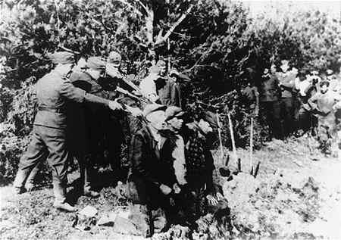

Slide 14
5- Les camions à gaz :
C’est une technique utilisé par Himmler, elle a été déjà utilisé avant la guerre pour tuer les aliénés et surtout pour tuer les juifs . Il s'agit de véhicules équipés d'un compartiment hermétique dans lequel sont rejetés soit du monoxyde de carbone pur conditionné en bouteilles soit les gaz d'échappement du véhicule. Les victimes juives prenant place dans ce compartiment étaient asphyxiées par le monoxyde de carbone.

Slide 15
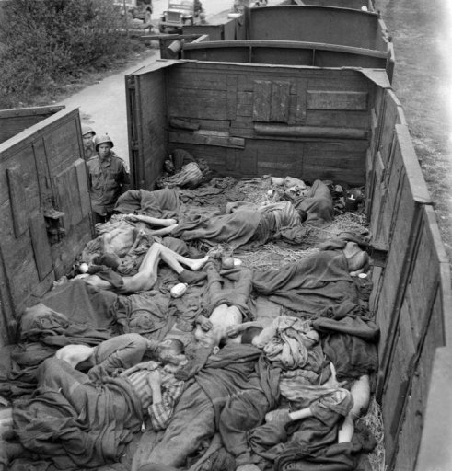

Slide 16
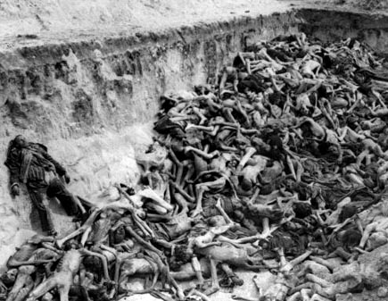

Slide 17
6- Vers une « solution complète à la question juive » :
Les premières victoires éclair des Allemands en Union soviétique ont pour conséquence d'arrêter définitivement le processus d'émigration forcée des Juifs, politique que le fonctionnaire Adolf Eichmann mettait en œuvre au sein du Bureau d'émigration du Reich, rattaché au Reichssicherheitshauptampt (RSHA) l'Office central de la Police de sécurité, qui concentre toutes les polices du IIIe Reich ; il n'y avait en effet plus aucun territoire où forcer les Juifs à émigrer.
De plus, les chefs militaires allemands, qui jusque-là n'ont pas apporté un soutien sans faille à la politique nazie d'extermination des Juifs et des partisans bolcheviques, s'y rallient ouvertement et aident dans leur sinistre tâche les commandos des Einsatzgruppen.
Enfin, les victoires de la Wehrmacht encouragent Hitler à étendre les mesures d'extermination des Juifs à l'ensemble de l'Europe sous domination du Reich .

Slide 18
7- La solution finale :
D’après la conférence de Wannsee le 20-01-1942 et à partir de la fin de 1941, un programme d’extermination (solution finale) présente l’organisation est en effet mis en ouvre .prés de 11millions de juifs du territoire d’Europe qui été occuper par REICH sont mit au travail et comme une main d’œuvre pour le travail forcé et d’après ARBEITSEINSATZ :dans le cadre de la solution finale les juifs doivent être envoyés de manière appropries au travail en construisant des routes … ,qui a servit a camoufler l’extermination naturelle d’une grande partie d’entre eux.

Slide 19
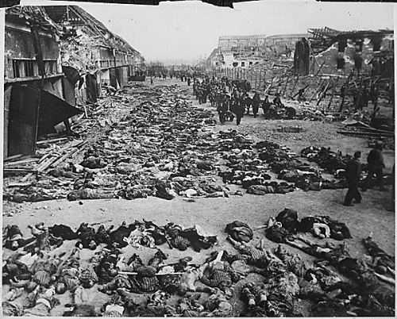

Slide 20
L’opération AKTION REINHARD : 1942-1943
3 camps d’extermination sont construites :
-Balzec où les premières exécutions massives de juifs se déroulent le 17-03-1942
-Sobibor où périssent 250000 personnes entre avril1942et le14-10-1943.
-Entre juin 1942 et le 2-08-1943 environ 870000 personnes sont assassinées à Treblinka.
Au 31 -12-1942, 1449000 êtres humains ont trouvé la mort dans les camps à monoxyde de carbone et encore en 1943-1944, 1750000 personnes sont décédées.

Slide 21
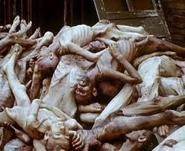

Slide 22
Camp d’Auschwitz (1941-1944) :
Dans ce camp, l’emploi du zyklon B (nom allemand de l’acide prussique) tué 36 fois plus rapidement que le carbone, sera tester sur les prisonniers soviétiques le 03-09-1941 et par l’ordre d’Himmler le camp devient le principale centre de l’extermination des juifs d’Allemagne et d’Europe, au moins de 1300000 juifs sont gazées à la mort par la SS. Entre le 17-07-1942 et le 05-09-1944,51130 victimes dont 18408 sont désignées au travail forcé et les autres gazées immédiatement.

Slide 23
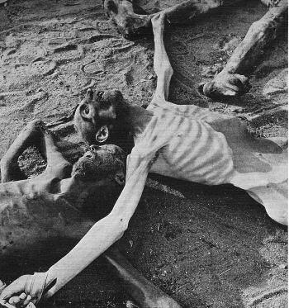
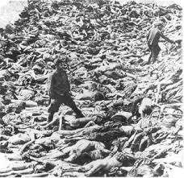
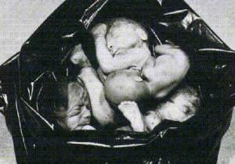

Slide 24
Crime contre l’humanité :
On réalise que c’est le plus important et terrible moment dans l’histoire d’Europe et de monde, on estime 6 millions de victimes prés de 3 millions juifs de Pologne ,3 cinquièmes des juifs d’Europe ceux de l’est et 1 millions d’URSS, selon l’historien américain RAUL HILBERG, 5.1 millions de juifs sont péri dans ce génocide.
Les nazis qui ne sont pas suicidés furent jugés à NUREMBERG par le tribunal international (novembre1945-octobre1946) définit pour la première fois LA NATION DU CRIME CONTRE L’HUMANIE.

Slide 25
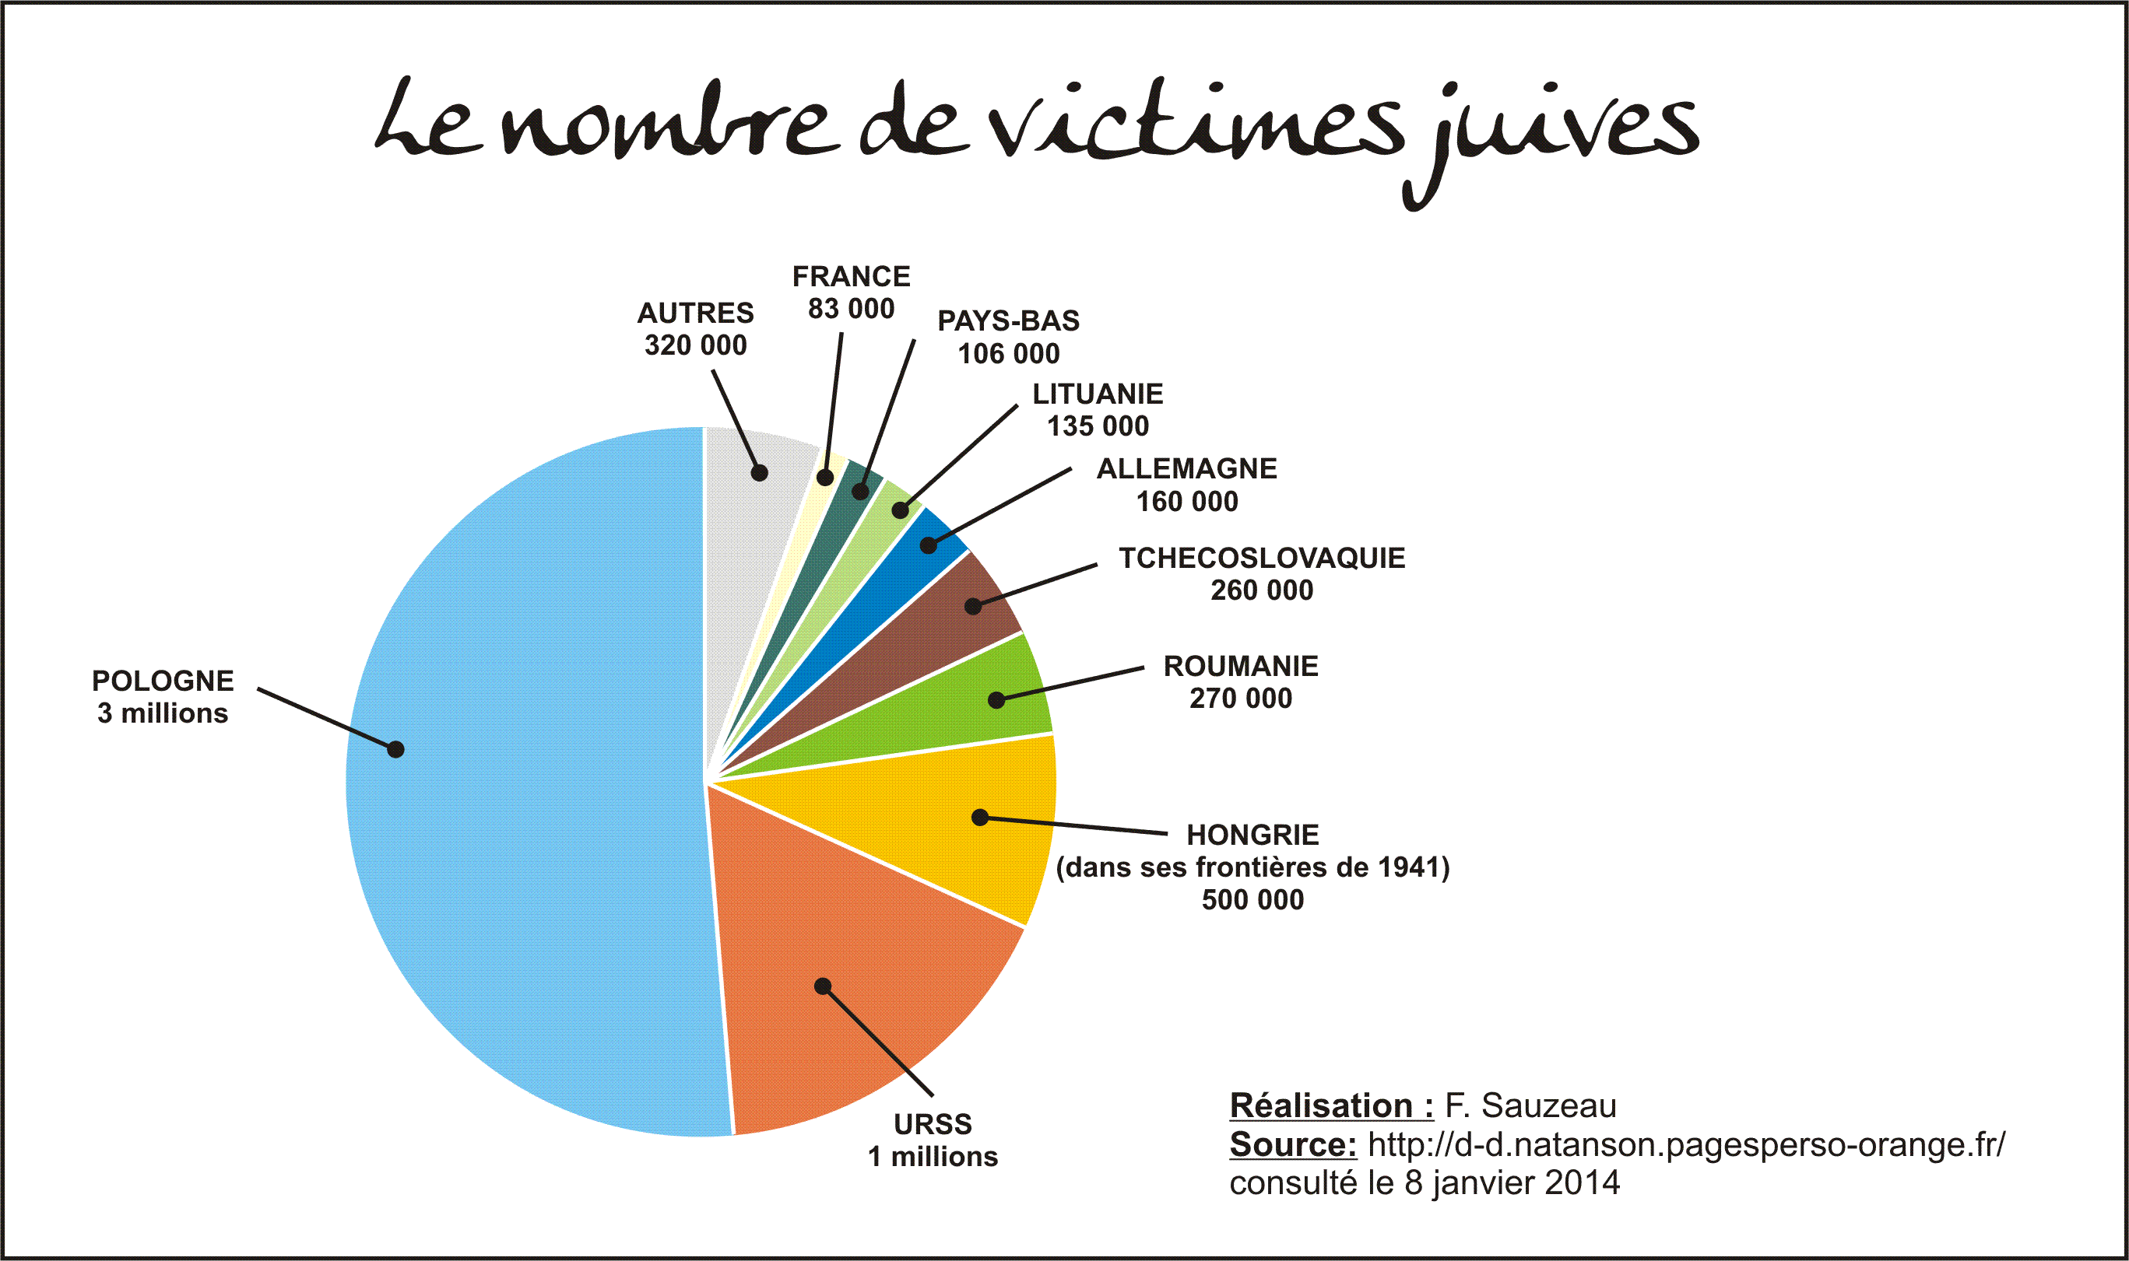

Slide 26
L’unicité de la shoah :
Les diverses tentatives d'explication de la Shoah reposent sur le présupposé implicite que l'irrationalité – du système nazi – ou la déraison voire la folie – d'Hitler – se sont insinués au sein de l'Allemagne du IIIe Reich et de ses pays satellites européens. Pour toutes ces tentatives d'explication historiques, la Shoah pose un problème redoutable : monstrueuse, elle ne peut être le fruit du fonctionnement normal d'une société. Or, l'Allemagne d'avant le nazisme est l'un des pays les plus avancés du monde, tant économiquement que sur le plan de la philosophie ou de la réflexion en sciences humaines. Comment donc concilier cette position éminente parmi les nations d'Occident avec une explication du nazisme qui serait fondée sur la raison ?
Or, c'est bien dans l'Europe civilisée, issue des Lumières, que fut pensée la « dogmatique raciale » .
La Shoah n'est pas le seul génocide de l'Histoire. Son unicité réside ailleurs : ce crime fut sous-tendu par une idéologie qui niait jusqu'à l'humanité même de certains êtres, avec une logique mise au service d'un projet de destruction pure et simple. C'est peut-être le seul génocide qui combine ces différents facteurs.

Slide 27
Conclusion :
La haine des nazis a engendré de multiples atrocités telles que des camps de concentration, des expériences médicales sur de nombreuses personnes, mais a aussi entrainé la création de nombreux camps d'extermination. Une véritable usine de la mort s'est donc mise en place, elle a engendré un génocide, le plus grand génocide qu'a connu le monde. C'est pour des raisons éthiques, morales et pour que cela ne se reproduise pas que nous avons le devoir de faire tous ce qu’il faut pour que toute ces horreurs se reproduisent pas ...

Slide 28
Fin

